Slide 1


20194111 최민규
실습과제 2-3/2-4
:소켓 프로그래밍
컴퓨터 네트워크

Slide 2
20194111최민규 컴퓨터 네트워크
실습 과제 2-4
UDP/TCP 클라이언트/서버 예제 프로그램을 작성, 실행한 후 분석
실습 과제 2-5
임의의 네트워크 소켓 프로그램 작성, 실행한 후 분석
예: 채팅 프로그램, 네트워크 게임, 웹 서버, 메일 클라이언트……
사용 언어는 C/C++, Java, Python, C# 등 자유 선택
컴퓨터 네트워크

Slide 3
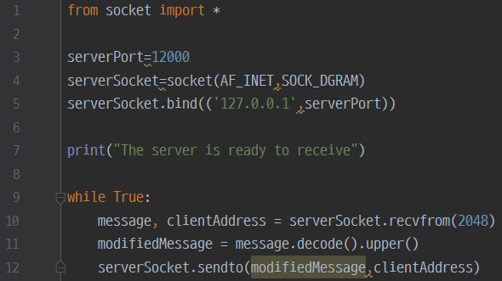
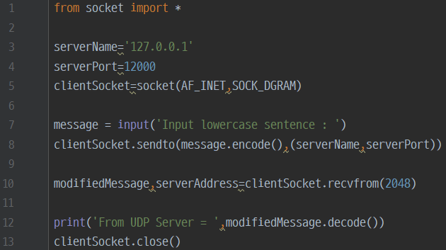
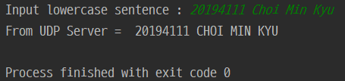

20194111최민규 컴퓨터 네트워크
SUB TITLE :// UDT 클라이언트 / 서버 예제 프로그램 작성 및 실행
UDT 서버 프로그램
UDT 클라이언트 프로그램
수신 대기 할 포트, ip주소, 소켓 설정
서버 주소, 포트 번호
소켓 생성, 연결
메시지 입력, 전송
서버 준비 메시지 출력
메시지 수신 및 응답
서버로부터 응답 수신 및 출력
실행 결과
실행 결과

Slide 4
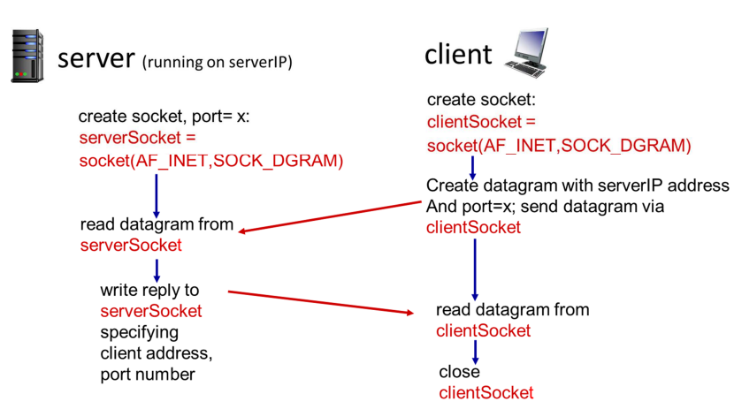
20194111최민규 컴퓨터 네트워크
SUB TITLE :// UDT 클라이언트 / 서버 예제 프로그램 작성 및 실행
UDP 상에서 클라이언트 – 서버 간 상호 동작
UDP는 클라이언트와 서버 사이에 비연결형 (No connection) 서비스이다.
-초기 핸드셰이킹 과정이 없다.
-송신 프로세스는 각 패킷 마다 수신 프로세스의 IP와 포트 번호를 명시해야 한다.
-서버는 수신된 패킷에서 IP주소와 포트 번호를 추출해야 한다.
전송된 데이터의 순서가 뒤바뀌거나 데이터를 손실할 수 있어 비신뢰적이다.

Slide 5
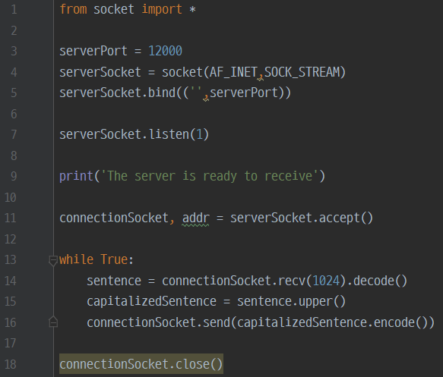
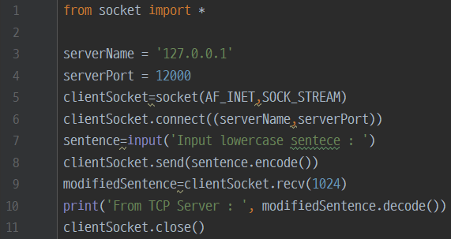
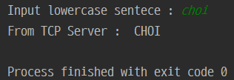

20194111최민규 컴퓨터 네트워크
SUB TITLE :// TCP 클라이언트 / 서버 예제 프로그램 작성 및 실행
TCP 서버 프로그램
TCP 클라이언트 프로그램
서버 포트 설정
소켓 생성
포트, ip주소, 소켓 설정
소켓에 주소 바인딩.
대기 상태 전환
서버 연결
클라이언트 연결 대기
메시지 입력, 전송
무한 루프를 통해
클라이언트의 메시지 수신.
대문자 변환 후 에코
서버로부터 응답 수신, 출력
실행 결과
실행 결과

Slide 6
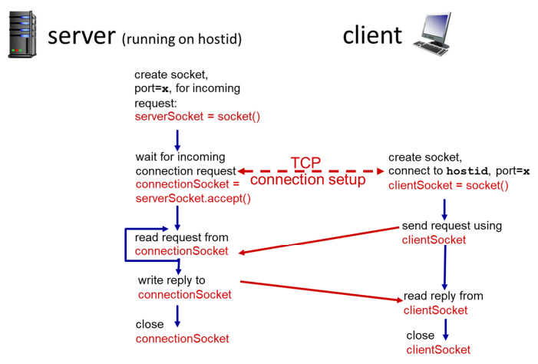
20194111최민규 컴퓨터 네트워크
SUB TITLE :// TCP 클라이언트 / 서버 예제 프로그램 작성
TCP 상에서 클라이언트 – 서버 간 상호 동작
클라이언트는 서버에 초기 접속
* 서버 프로세스가 먼저 수행 중에 있어야 한다.
서버는 클라이언트의 초기 접속을 처리하는 소켓을 생성
클라이언트는 TCP 소켓을 생성하고, 서버 프로세스의 IP 주소와 포트 번호를 명시하여 서버에 접속
클라이언트가 소켓을 생성할 때 클라이언트 TCP는 서버 TCP와 연결을 설정
클라이언트에 의해 초기 접속 시 서버는 클라이언트와 통신하는 서버 프로세스를 위한 새로운 소켓(연결 소켓)을 생성
-서버가 다수 클라이언트와 통신 가능
-소스 포트 번호가 클라이언트들을 구분
클라이언트가 소켓을 생성하면서
클라이언트 TCP – 서버 TCP 연결

Slide 7
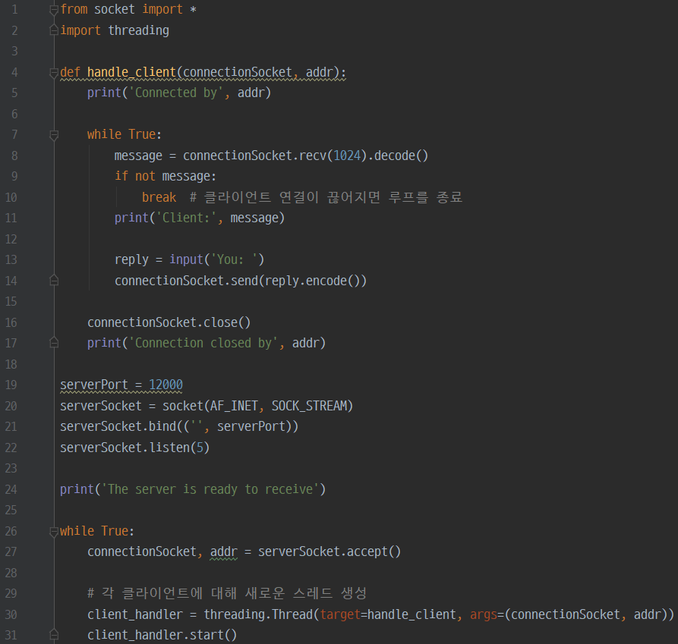
20194111최민규 컴퓨터 네트워크
SUB TITLE :// 앞의 코드를 수정 해 Python 채팅 프로그램 작성 (TCP 이용)
TCP 연결을 이용 해 다수의 클라이언트를 연결할 수 있는 채팅 프로그램을 작성했다. 아래는 서버 프로그램.
다중 스레드 이용을 위해 threading 모듈을 더 가져왔다.
서버 포트 설정, 소켓 생성 해 바인딩,
최대 5개까지 클라이언트 연결 대기.
클라이언트 처리 함수
클라이언트로부터 메시지를 받아 출력 / 사용자에게 메시지를 입력받아 클라이언트에게 전송.
클라이언트와 연결이 끊어지면 해당 클라이언트와의 통신 루프를 종료, 소켓을 닫음.
클라이언트 연결 시 해당 클라이언트 마다 handle_client 함수를 호출하는 스레드 생성

Slide 8
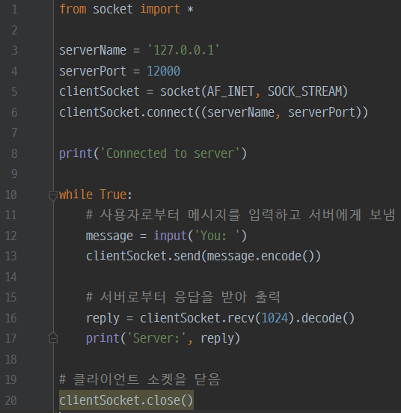
20194111최민규 컴퓨터 네트워크
SUB TITLE :// 앞의 코드를 수정 해 Python 채팅 프로그램 작성 (TCP 이용)
클라이언트 프로그램
포트, ip주소, 소켓 설정
서버 연결
메시지 입력/서버로 전송
서버로부터 받은 응답을 출력

Slide 9
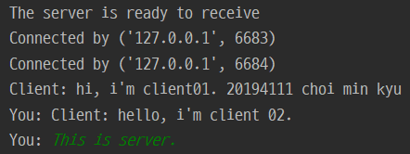
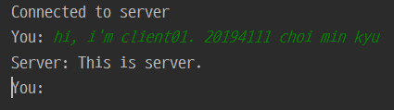

20194111최민규 컴퓨터 네트워크
SUB TITLE :// 앞의 코드를 수정 해 Python 채팅 프로그램 작성 (TCP 이용) – 실행 결과
TCP 서버 프로그램
TCP 클라이언트01
TCP 클라이언트02

